Slide 1
Особенности диагностики профессиональных интоксикаций в современных условиях

Slide 2
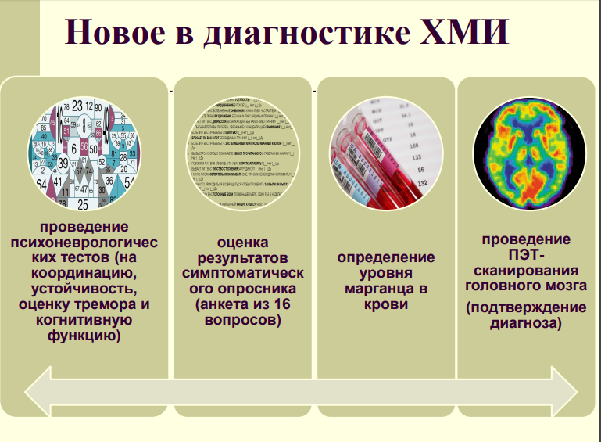
Зибарев Е.В., Чащин В.П., Ингвар Томассен , Даг Эллингсен , 2017 г., СПб

Slide 3
Психоневрологичекие тесты
Тесты для оценки когнитивных функций:
Тест на скорость мышления, внимание, кратковременную память с помощью символов
- цифро-символьный тест
- арифметический тест
Тесты на координацию движений, устойчивость и тремор (в статике и динамике):
Тест для оценки точности и скорости движений рук;
Тест на скорость работы указательного пальца - подсчет количества нажатий (печатаний);
Тест на координацию и скорость движения пальца стопы;
Тест для исследования силы сжатия (динамометрия).
Тест на статическую устойчивость рук;
Тест для оценки интенсивности и доминантного направления тремора;
Тест для оценки амплитуды колебания тела в ортостатическом положении;
Тест для оценки скорости пронации и супинации рук.
Зибарев Е.В., Чащин В.П., Ингвар Томассен , Даг Эллингсен , 2017 г., СПб

Slide 4
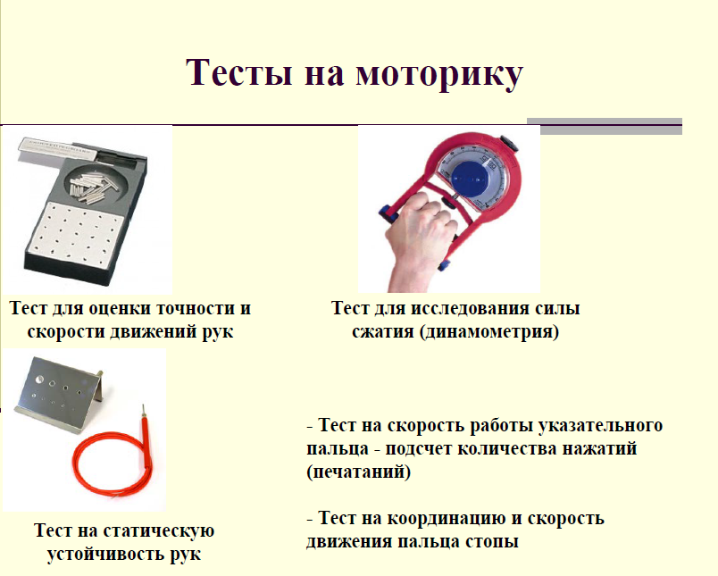
Зибарев Е.В., Чащин В.П., Ингвар Томассен , Даг Эллингсен , 2017 г., СПб

Slide 5
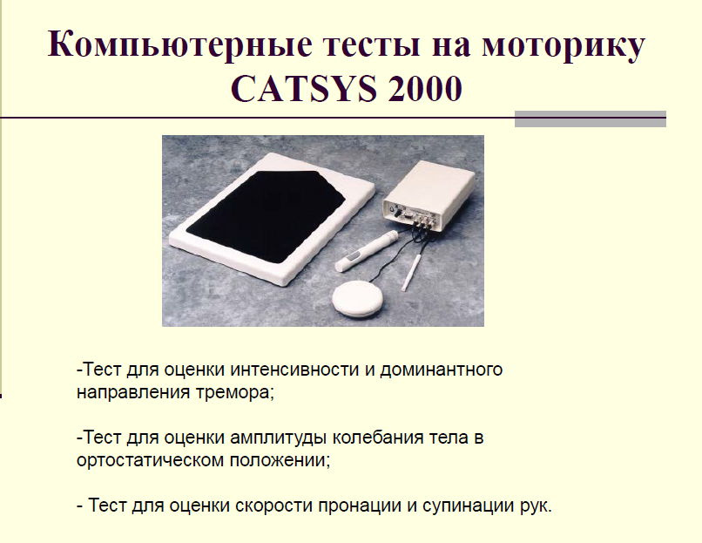
Зибарев Е.В., Чащин В.П., Ингвар Томассен , Даг Эллингсен , 2017 г., СПб

Slide 6
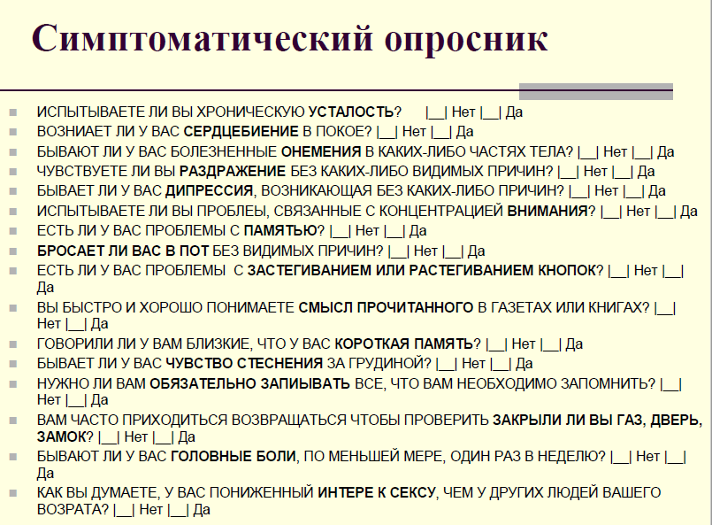
Зибарев Е.В., Чащин В.П., Ингвар Томассен , Даг Эллингсен , 2017 г., СПб

Slide 7
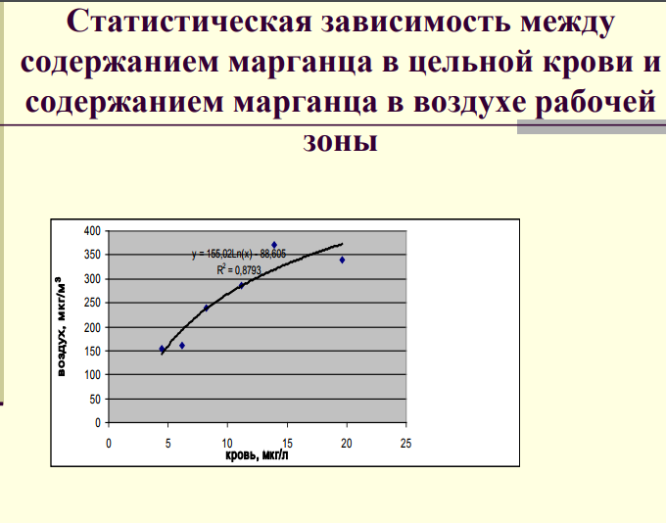
Зибарев Е.В., Чащин В.П., Ингвар Томассен , Даг Эллингсен , 2017 г., СПб

Slide 8

Диагностика марганцевой интоксикации
МРТ - диагностика
марганец обладает свойствами парамагнетика и в Т1 режиме повышает интенсивность сигнала от тех тканей, где он накапливается, прежде всего от внутреннего сегмента бледного шара и среднего мозга. Эти изменения носят двусторонний симметричный характер.
В отдаленном периоде - атрофия коры больших полушарий и мозжечка.

Slide 9
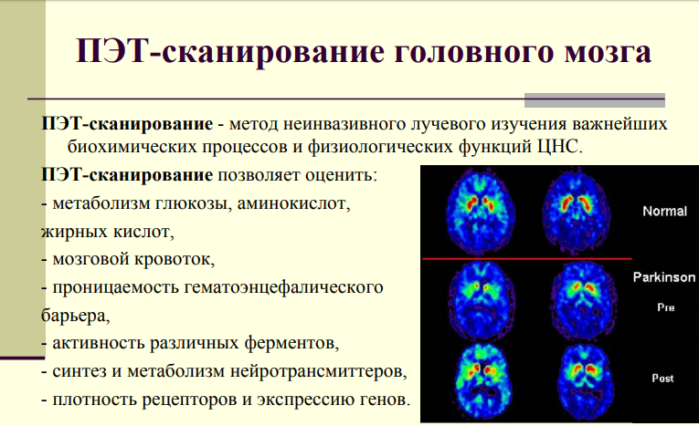
Зибарев Е.В., Чащин В.П., Ингвар Томассен , Даг Эллингсен , 2017 г., СПб

Slide 10
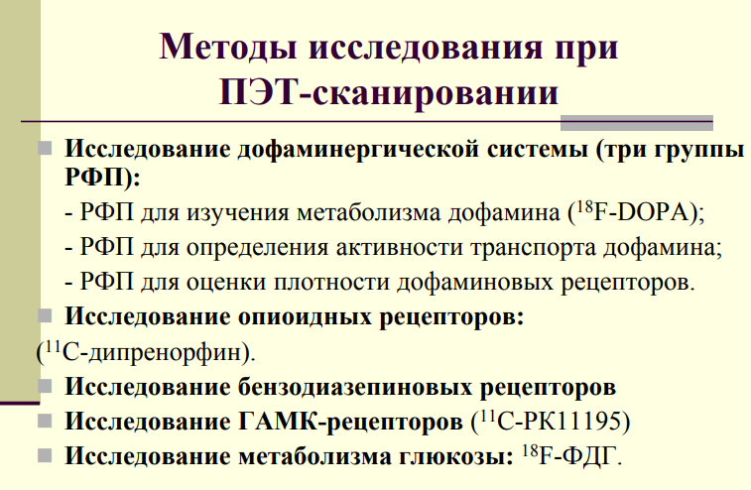
Зибарев Е.В., Чащин В.П., Ингвар Томассен , Даг Эллингсен , 2017 г., СПб

Slide 11
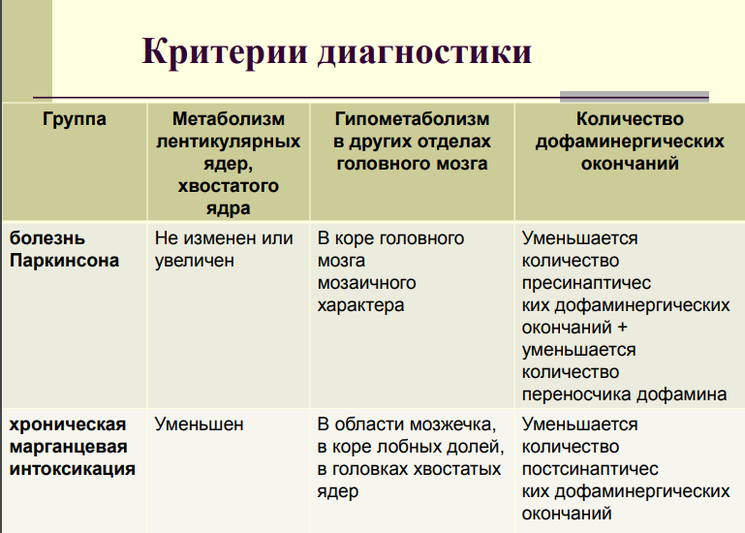
Зибарев Е.В., Чащин В.П., Ингвар Томассен , Даг Эллингсен , 2017 г., СПб

Slide 12
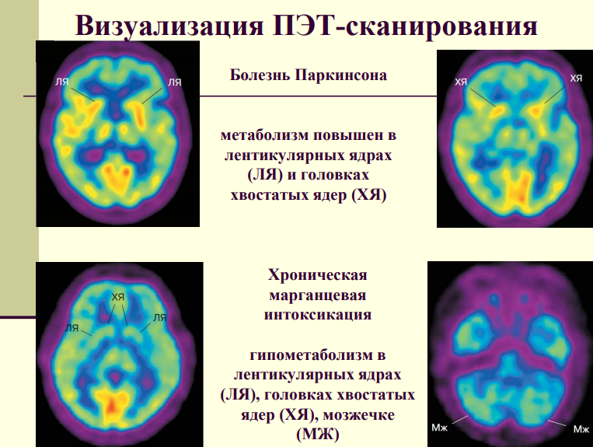
Зибарев Е.В., Чащин В.П., Ингвар Томассен , Даг Эллингсен , 2017 г., СПб

Slide 13
Место электронейромиографии в диагностике профессиональных заболеваний

Slide 14
ЭНМГ в настоящий момент является единственной методикой, дающей возможность адекватно оценить функциональную целостность нервно-мышечного аппарата.
Электронейромиография – самый информативный метод исследования, помогающий диагностировать заболевания верхних и нижних конечностей.

Slide 15
В отличие от центральной нервной системы (ЦНС), периферические нервы не имеют мощной костной защиты и гистогематического барьера.
Уязвимость их определяется большой протяженностью и высокой чувствительностью к различным экзогенным и эндогенным факторам.
Н.Ф. Измеров (1996) показал, что закономерным является повреждение периферической нервной системы при воздействии токсико-химических факторов, вибрации, функциональном перенапряжении.
В материалах ВОЗ (1987) говорится, что одним из обязательных методов исследования для установления диагноза периферической невропатии является электронейромиография.
Она включает оценку двигательной и чувствительной функции нерва, нервно-мышечного синапса, чувствительных окончаний (косвенно) и скелетной мускулатуры.

Slide 16
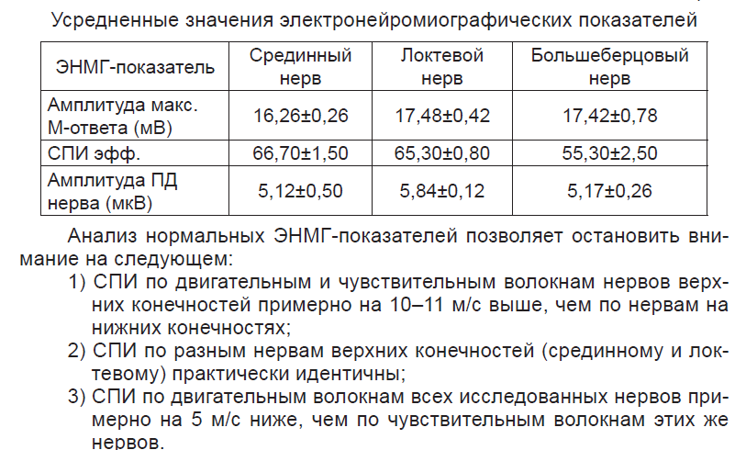

Slide 17
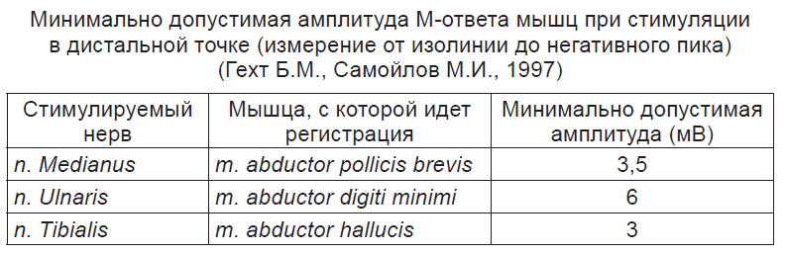
Показателем патологии является снижение амплитуды М-ответа при стимуляции в дистальной точке, что происходит при поражении аксонов, при мышечных процессах (как первичных, так и вторичных).

Slide 18
Скорость проведения импульса, как уже указывалось выше, зависит от степени миелинизации и толщины аксона.
Чем больше диаметр аксона и более миелинизировано волокно, тем больше СПИ. Поэтому сенсорные волокна имеют большую скорость проведения, чем моторные. При разрушении миелина на каком-либо участке возбуждение проводится на порядок медленнее.
Минимально допустимое значение скорости проведения импульса по моторным аксонам, согласно работам Б.М. Гехта и М.И. Самойлова, у здорового человека для периферических нервов рук – 50 м/с, ног – 40 м/с.

Slide 19
При клинической оценке результатов всегда необходимо учитывать, что снижение температуры кожи на 1 °С может приводить к падению СПИ на 2–5 м/с.
Моторная СПИ значительно снижается при демиелинизирующих процессах, вызванных любыми патологическими изменениями (до 20–70 %).
В норме, при соблюдении техники исследования, выявляется следующая зависимость – СПИ, определенная в проксимальных отделах нерва, всегда выше, чем в дистальных.
В местах физиологических пере гибов (суставы, сухожильные прижатия) СПИ может незначительно сни жаться (до 5 м/с).
Для адекватной количественной оценки динамики СПИ эфф. введен проксимально-дистальный коэффициент, который в норме составляет 1,2–0,98 и вычисляется как соотношение:
СПИ эфф. проксимальная / СПИ эфф. дистальная.

Slide 20
ЭЛЕКТРОНЕЙРОМИОГРАФИЧЕСКИЕ ПОКАЗАТЕЛИ У ПАЦИЕНТОВ С ПОЛИНЕВРОПАТИЕЙ ПРОФЕССИОНАЛЬНОГО ГЕНЕЗА
Достаточно часто встречаемым заболеванием периферической нервной системы является профессиональная полиневропатия, для ко торой характерно одновременное поражение нервов верхних и нижних конечностей.
Ключевыми проявлениями патологии считаются нарушения чувствительности, ощущение парестезий (когда мурашки как бы ползают по коже), болевой синдром (может быть спонтанным или возникать при прикосновении к проблемной зоне) и прочие вегето-сосудистые расстройства, в основном дистальных частей конечностей.
Профессиональные полиневропатии (ПНП), согласно перечню про фессиональных заболеваний, утвержденному приказом №417н могут развиваться при выполнении работ, связанных с воздействием локальной или общей вибрации, контактного ультразвука, физического перенапряжения, химических веществ и других вредных производственных факторов.

Slide 21
ЭНМГ- показатели у пациентов с вибрационной болезнью, связанной с воздействием локальной вибрации
При тестировании срединного нерва отмечается снижение СПИ до пороговых и субпороговых значений: до 47,5 м/с по проксимальному и до 42,6 м/с по дистальному отрезку нервного ствола (участок от локтевого сгиба до запястья). Значительно возрастает значение проксимально-дистального коэффициента (от 1,24 до 1,35) от 3,5 до 5,6 мс).

Slide 22
Обследование локтевого нерва выявляет следующие изменения:
наряду с возрастанием значения проксимально-дистального коэффициента от 1,22 до 1,28 и резидуальной латентности от 2,5 до 3,41 мс, имеет место значительное снижение скорости проведения импульса на отрезке, соответствующем локтевому каналу (СПИл) до 45,2 м/с, что свидетельствует о локальном демиелинизирующем поражении нервного ствола в области локтевого сустава.

Slide 23
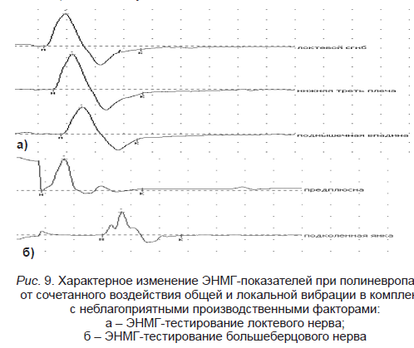

Slide 24
Особенности ЭНМГ-изменений
Вибрационная болезнь, связанная с воздействием локальной вибрации – функциональные изменения нервных стволов регистрируются не только на верхних, но и на нижних конечностях. Выявляется ущемление нерва с развитием туннельной невропатии (компремируется локтевой нерв в кубитальном канале – 76 %, срединный нерв в карпальном канале – 44 %).
Хроническая ртутная интоксикация – у всех обследованных больных выявляется латентная (субклиническая) полиневропатия. Электронейромиография выявляет преимущественное поражение большеберцового нерва.
Интоксикация комплексом токсических веществ – при данной патологии наиболее характерным является замедление прохождения импульса по концевым немиелинизированным участкам нерва также на верхних и нижних конечностях.

Slide 25
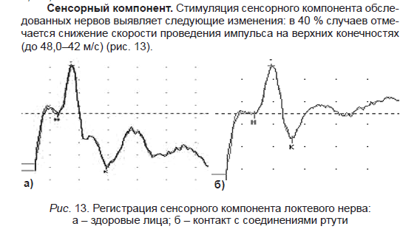

Slide 26
